Slide 1


CONSEJO TÉCNICO ESCOLAR
Primera Sesión Ordinaria
25 de septiembre de 2026
Ciclo escolar 2026-2027
Docentes al Día

Slide 2

🌟
“Una escuela mejora cuando su colectivo convierte la reflexión en decisiones compartidas.”
Docentes al Día

Slide 3




Agenda de trabajo
Programa Analítico
Mejora continua
Itinerario del CTE
Continuar el codiseño y ajustar los avances realizados.
Concretar la planeación del proceso para este ciclo.
Definir los temas que abordará el colectivo.
Basado en las Orientaciones, p. 4

Slide 4


Dinámica inicial: Papa caliente de expectativas
5 minutos
  Pasen un objeto mientras suena una canción breve.
  Cuando la música se detenga, quien lo tenga comparte una expectativa para la sesión.
  Realicen cinco participaciones rápidas.
Propósito: iniciar con energía, escuchar al colectivo y crear un ambiente de confianza.

Slide 5



Propósitos de la sesión
  Avanzar en el codiseño del Programa Analítico de la escuela para el ciclo 2026-2027.
  Concretar la planeación del Proceso de Mejora Continua.
  Definir el Itinerario del Consejo Técnico Escolar.
Basado en las Orientaciones, p. 4

Slide 6



Insumos
Seleccionen el nombre del recurso para abrirlo.
El Proceso de Mejora Continua
Orientaciones para la Primera Sesión Ordinaria
Programa Sintético de la Fase 1
Ejemplo de objetivos, metas y acciones
Plan de Estudio 2022
Programas Sintéticos de las Fases 2 a 6

Slide 7




Ruta de trabajo y productos
Programa Analítico ajustado
Planeación del PMC concretada
Itinerario del CTE acordado
Cada bloque termina con un acuerdo o producto que puede incorporarse al trabajo de la escuela.

Slide 8
Bloque 1
Codiseño del Programa Analítico
Revisión, decisiones y ajustes

Slide 9


Programa Analítico
Es una forma específica de organizar la enseñanza para responder a las características del territorio, de la escuela y de las niñas, los niños y adolescentes.
Basado en las Orientaciones, p. 5

Slide 10

Elementos por revisar
  Diagnóstico socioeducativo
  Integración curricular
  Contextualización
  Contenidos de relevancia local
  Secuenciación y temporalidad
  Orientaciones didácticas generales
  Evaluación formativa
  Vínculo con Libros de Texto Gratuitos
Basado en las Orientaciones, pp. 7-8

Slide 11




Dinámica: Semáforo del codiseño
Verde
Amarillo
Rojo
Elementos logrados y sustentados.
Aspectos que deben precisarse.
Pendientes que requieren acuerdos.
Tiempo: 8 minutos. Primero individual y después puesta en común.

Slide 12


Preguntas para reflexionar
  ¿Cómo avanzaron en el codiseño durante la Fase Intensiva?
  ¿Qué aspectos de la realidad escolar y comunitaria consideraron?
  ¿Qué características y necesidades de aprendizaje deben atender?
  ¿Qué cambios realizaron a los Contenidos del Programa Sintético?
Basado en las Orientaciones, p. 9

Slide 13

Actividad: Mesa de decisiones
20 minutos
Por equipos revisen el diagnóstico, los Programas Sintéticos y el avance del Programa Analítico.
Se conserva
Se ajusta
Hace falta

Slide 14



Producto del bloque 1
Acuerdos de ajuste del Programa Analítico, aspectos pendientes, responsables y fecha para concluirlos.
El Programa Analítico no tiene un formato predeterminado.

Slide 15
Pausa activa: Mímica relámpago
5 minutos
  Formen dos equipos.
  Una persona representa, sin hablar, una película o serie.
  Su equipo tiene 20 segundos para adivinar.
  Realicen tres rondas rápidas.
Clave: es un momento para relajarse; no necesita relacionarse con el contenido de la sesión.

Slide 16
Bloque 2
Programa de mejora continua
Planeación con prioridades claras

Slide 17




Proceso de Mejora Continua
Diagnóstico
Planeación
Implementación
Seguimiento
Comunicación
En esta sesión se propone continuar con la fase de planeación.
Basado en las Orientaciones, pp. 10-11

Slide 18


Recuerden que el Programa…
  Orienta los esfuerzos de la escuela hacia el derecho a la educación.
  Debe ser claro, comprensible, accesible y factible.
  Define prioridades y articula esfuerzos.
  Es una herramienta elaborada por y para la escuela.
  No tiene un formato preestablecido ni es un documento para entregar.
Basado en las Orientaciones, p. 11

Slide 19

Coherencia de la planeación
Problemática prioritaria
Objetivo
Meta
Acciones
Completen con responsables, temporalidad y mecanismos de seguimiento.

Slide 20

Dinámica: Del problema a la acción
25 minutos
  Seleccionen una problemática prioritaria.
  Revisen si el objetivo expresa el cambio que buscan.
  Comprueben que la meta sea medible y temporal.
  Ajusten las acciones para que conduzcan al objetivo.

Slide 21


Compromiso compartido
Participación y diálogo
Condiciones de trabajo
Innovación y avances
Las decisiones construidas en colectivo favorecen la apropiación.
Materiales disponibles y mejor aprovechamiento del tiempo.
Nuevas acciones y socialización de logros.
Basado en las Orientaciones, pp. 12-13

Slide 22


Actividad: Galería de acuerdos
10 minutos
  Cada equipo presenta una acción propuesta.
  Los demás aportan una sugerencia concreta.
  El equipo realiza un ajuste final.

Slide 23

Producto del bloque 2
Objetivos, metas y acciones definidos o ajustados, con responsables, temporalidad y criterios para dar seguimiento.
La prioridad es transformar la realidad, no llenar un formato.

Slide 24
Pausa activa: Sigue el ritmo
4 minutos
  Una persona marca una secuencia de palmas, pasos y movimientos sencillos.
  El grupo la repite dos veces.
  Otra persona propone una nueva secuencia.
  Cierren con una respiración profunda.
Propósito: despejarse, moverse y recuperar la atención antes del último bloque.

Slide 25
Bloque 3
Itinerario del CTE 2026-2027
Temas elegidos por el colectivo

Slide 26
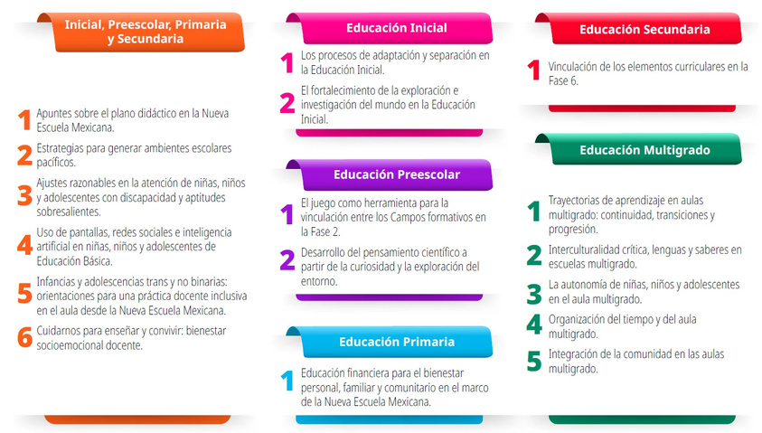
Autonomía del colectivo e Itinerario del CTE
El propósito es construir y calendarizar el Itinerario de las ocho sesiones ordinarias:
• 1.ª sesión: codiseño del Programa Analítico y planeación del PMC.
• 2.ª a 7.ª sesiones: temas educativos elegidos por el colectivo.
• 8.ª sesión: valoración de avances y desafíos del PA y del PMC.
Los temas que aparecen a continuación son propuestas de la SEP; pueden elegir los que respondan a sus necesidades. También pueden retomar temas del ciclo anterior o incorporar otros pertinentes para su escuela y contexto.
Basado en las Orientaciones, pp. 14-17

Slide 27



Actividad: Ruta del colectivo
20 minutos
  Revisen las necesidades de la escuela, del colectivo y del contexto.
  Elijan temas propuestos por la SEP u otros que consideren pertinentes.
  Calendaricen los temas en las sesiones segunda a séptima; pueden dedicar más de una sesión a un mismo tema.
  Asignen responsables o equipos para preparar cada sesión.
  Consideren que la octava sesión se destina a valorar el Programa Analítico y el PMC.
Producto 3: Itinerario con temas, sesiones y responsables.

Slide 28

Cierre: acuerdos y compromisos
Programa Analítico
Mejora continua
Itinerario
Acuerdos de ajuste
Planeación concretada
Temas acordados
Ronda final (5 minutos): cada participante completa en voz alta: “Un acuerdo que me llevo y una acción que realizaré es…”
Registren los compromisos y definan cómo darán seguimiento.

Slide 29




CIERRE
“Cuando un colectivo dialoga, aprende y actúa unido, la escuela se transforma.”
Gracias por construir acuerdos para mejorar juntos
Docentes al Día

